Slide 1

Renata Ribeiro Estagiária de Análise de Dados na RD Station
Pensamento Computacional com Python

Slide 2

[Nome do curso]
[Nome do palestrante] [Posição]
Aula 1: Introdução ao Curso
[Nome da aula]
Pensamento Computacional com Python

Slide 3

Sobre mim
23 anos, baiana de Salvador
Bacharela em C&T e graduanda em Ciência da Computação
6 anos na área
Desde 2019 estudando com foco na área de Ciência de Dados
@renadeveloper no Linkedin, Twitter, Instagram, Medium e GitHub

Slide 4
Objetivo do curso
Apresentar o conceito de Pensamento Computacional por meio de elementos básicos da linguagem Python. Ao final do curso, espera-se que o aluno seja capaz de identificar cada um dos segmentos apresentados ao ser confrontado com um problema (computacional ou não)

Slide 5
Percurso
Aula 1
Introdução ao Curso
Aula 2
Pensamento Computacional
Aula 3
Abstração
Aula 4
Pensamento Algorítmico

Slide 6
Percurso
Aula 5
Decomposição
Aula 6
Identificação de Padrões

Slide 7
[Nome do curso]
[Nome do palestrante] [Posição]
Dúvidas durante o curso?
[Nome da aula]
> Fórum do curso
> Comunidade online (discord)

Slide 8
[Nome do curso]
[Nome do palestrante] [Posição]
Aula 2: Pensamento Computacional
[Nome da aula]
Pensamento Computacional com Python

Slide 9
[Nome do curso]
[Nome do palestrante] [Posição]
Aula 2| Etapa 1:
O que é Pensamento Computacional?
[Nome da aula]
Pensamento Computacional com Python

Slide 10
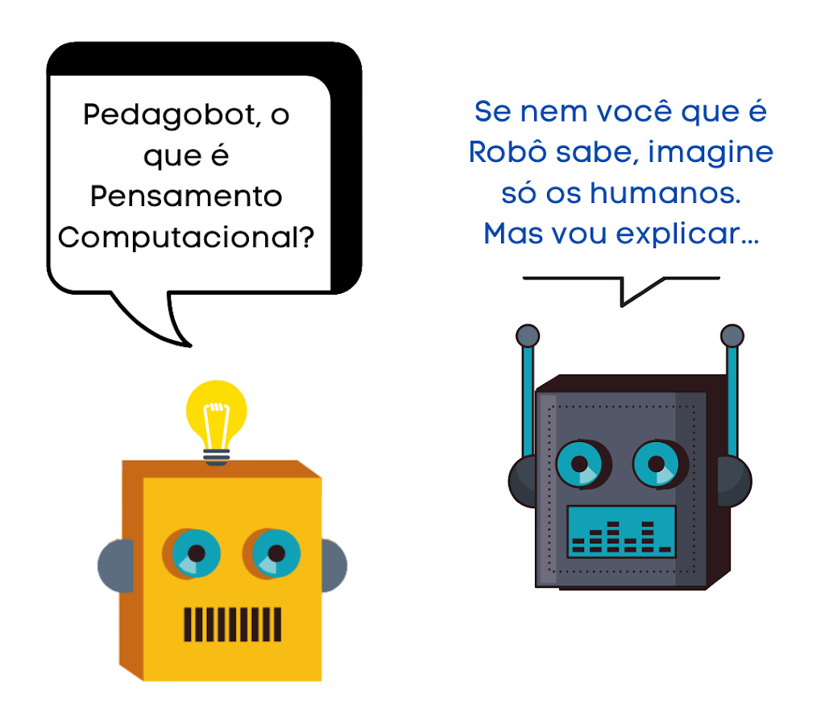
O que NÃO é
NÃO é saber mexer no computador / smartphone
NÃO é preciso usar o computador para entender
NÃO é só para quem é ou quer ser da área de Computação
(BRAVO, 2021)

Slide 11
O que é
“São os processos de pensamento envolvidos na formulação de um problema e que expressam sua solução ou soluções eficazmente, de tal forma que uma máquina ou uma pessoa possam realizar.” (WING, 2014)
“Processo de reconhecer aspectos da computação em um mundo que nos cerca e, aplicar ferramentas e técnicas da Ciência da Computação para entender e argumentar sobre sistemas e processos naturais e artificiais.” (FURBER, 2012)

Slide 12
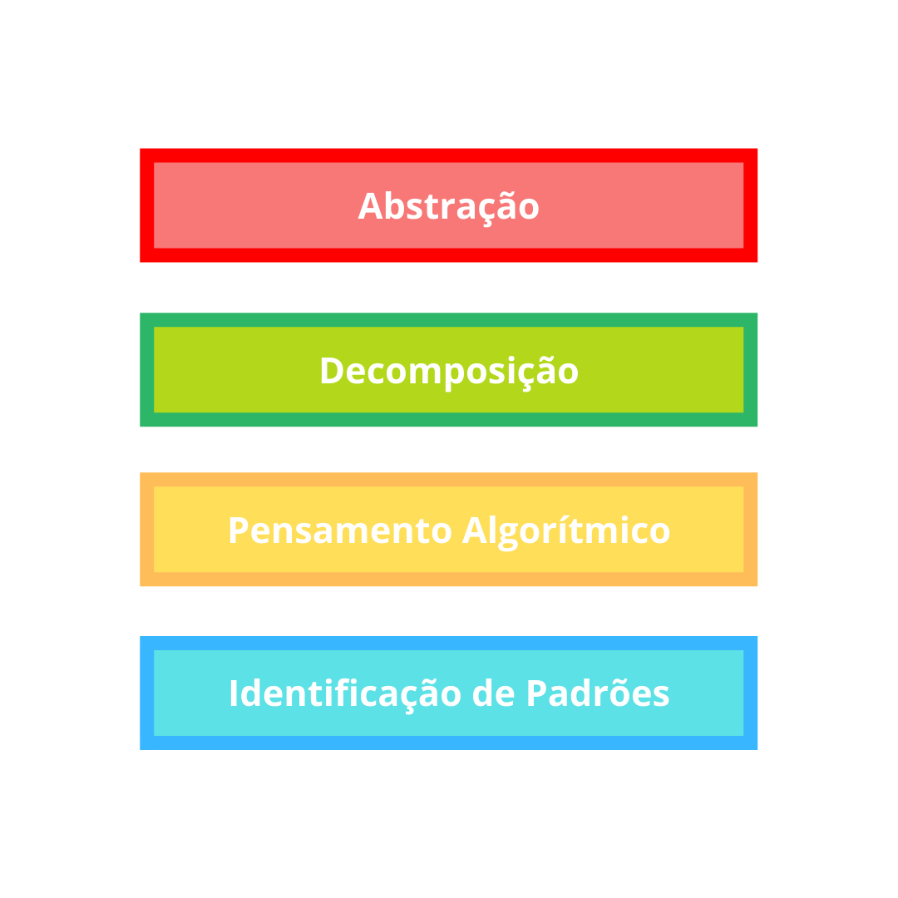
Os quatro pilares

Slide 13
[Nome do curso]
[Nome do palestrante] [Posição]
Aula 2| Etapa 2:
Qual a importância?
[Nome da aula]
Pensamento Computacional com Python

Slide 14
Por que praticar?
Letramento Digital e Mundo Digitalizado
Resolução de Problemas e Tomada Assertiva de Decisão
BNCC e tecno-pedagogia
Bônus pra quem programa!!

Slide 15
[Nome do curso]
[Nome do palestrante] [Posição]
Aula 2| Etapa 3:
Por que aprender com Python?
[Nome da aula]
Pensamento Computacional com Python

Slide 16

O que é
Linguagem de programação de propósito geral
Criada pelo matemático holandês Guido van Rossum em 1989 e lançada em 1991

Slide 17
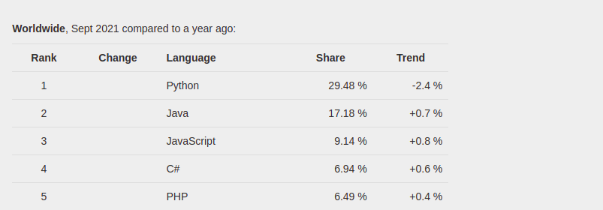
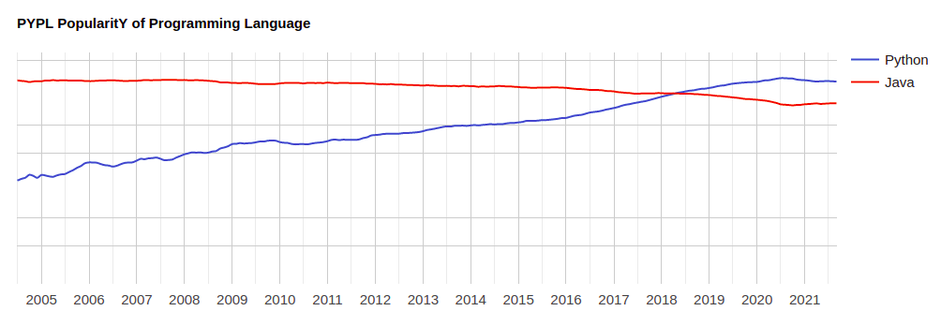
Por que Python?
Python é a linguagem que mais cresceu nos últimos cinco anos, segundo o PYPL do GitHub
Curva de aprendizado, altamente escalável, acesso e adição de bibliotecas, grande comunidade, etc.

Slide 18
[Nome do curso]
[Nome do palestrante] [Posição]
Aula 3: Abstração
[Nome da aula]
Pensamento Computacional com Python

Slide 19
[Nome do curso]
[Nome do palestrante] [Posição]
Aula 3| Etapa 1:
Definição e Exemplos
[Nome da aula]
Pensamento Computacional com Python

Slide 20
O que é
Ação de ignorar os detalhes de uma solução de modo que ela possa ser válida para diversos problemas
É isolar aspectos relevantes de um todo e considerá-lo de forma individual
Na computação quando pensamos em criar um software, pensamos primeiro no que ele deve ser deixando os detalhes pra depois

Slide 21
Exemplo
Uma diretora decide fazer um programa para saber qual a média geral dos alunos da escola:
O método utilizado por cada professor/a pode ser diferente mas todos os métodos resultam em uma nota final
A nota dos alunos é uma abstração
Podemos não saber exatamente qual o método utilizado para conseguir a nota mas abstraimos isso e extraimos a informação mais importante: a nota

Slide 22
[Nome do curso]
[Nome do palestrante] [Posição]
Aula 3| Etapa 2:
Exemplo Prático com Python
[Nome da aula]
Pensamento Computacional com Python

Slide 23

Repl.it
Interpretador online para várias linguagens
Acesso rápido e possibilidade de adição de funcionalidades
Boa performance

Slide 24
[Nome do curso]
[Nome do palestrante] [Posição]
Aula 4: Pensamento Algorítmico
[Nome da aula]
Pensamento Computacional com Python

Slide 25
[Nome do curso]
[Nome do palestrante] [Posição]
Aula 4| Etapa 1:
Definição e Exemplos
[Nome da aula]
Pensamento Computacional com Python

Slide 26
O que é
Ação de pensar a solução de um problema a partir de uma sequência finita de passos
Na computação quando escrevemos um código, descrevemos passo-a-passo o que aquele código deve fazer
Se o código não resolve o problema é possível checar onde está o erro fazendo um teste de mesa

Slide 27
Exemplo
Você está no supermercado e tem apenas R$20,00 e decide dividir igualmente o valor que pretende gastar para comprar 2 itens:
É possível resolver o problema de várias formas
Uma das soluções mais básicas usando uma alta abstração é: (1) É preciso saber o valor do produto (2) É preciso comparar o valor do produto com o valor disponível para gastar em cada produto

Slide 28
[Nome do curso]
[Nome do palestrante] [Posição]
Aula 4| Etapa 2:
Exemplo Prático com Python
[Nome da aula]
Pensamento Computacional com Python

Slide 29
[Nome do curso]
[Nome do palestrante] [Posição]
Aula 5: Decomposição
[Nome da aula]
Pensamento Computacional com Python

Slide 30
[Nome do curso]
[Nome do palestrante] [Posição]
Aula 5| Etapa 1:
Definição e Exemplos
[Nome da aula]
Pensamento Computacional com Python

Slide 31
O que é
Ação de dividir um problema maior em partes menores
A ideia é resolver as partes do problema para então obter uma resposta do problema maior
Na computação quando escrevemos algum software
ou código geralmente dividimos a escrita em partes menores que vão sendo construídas aos poucos

Slide 32
Exemplo
Você é um vendedor e está fazendo seu planejamento mensal de gastos e gostaria de saber o valor do salário líquido que irá receber esse mês:
O valor do salário líquido depende de vários valores, dentre eles: vendas, comissão por vendas, salário fixo, descontos, etc.
Uma possível solução é decompor o problema maior (valor do salário líquido) em problemas menores: (1) calcular o valor dos descontos (2) calcular vendas e comissão (3) acrescer o valor do salário bruto..

Slide 33
[Nome do curso]
[Nome do palestrante] [Posição]
Aula 5| Etapa 2:
Exemplo Prático com Python
[Nome da aula]
Pensamento Computacional com Python

Slide 34
[Nome do curso]
[Nome do palestrante] [Posição]
Aula 6: Identificação de Padrões
[Nome da aula]
Pensamento Computacional com Python

Slide 35
[Nome do curso]
[Nome do palestrante] [Posição]
Aula 6| Etapa 1:
Definição e Exemplos
[Nome da aula]
Pensamento Computacional com Python

Slide 36
O que é
Ação de descrever o que vai acontecer com base em eventos anteriores
Na computação é comum utilizar estruturas de repetição, por exemplo, para blocos de código semelhantes que se repetem de alguma forma

Slide 37
Exemplo
Você está no supermercado e tem apenas R$20,00 e decide dividir igualmente o valor que pretende gastar para comprar 2 itens:
Observando a solução anterior é possível perceber que as estruturas se repetem, ou seja, há um padrão
É interessante que reconhecer o padrão das estruturas assim é possível reduzir tempo e energia no empenho da resolução de problemas

Slide 38
[Nome do curso]
[Nome do palestrante] [Posição]
Aula 6| Etapa 2:
Exemplo Prático com Python
[Nome da aula]
Pensamento Computacional com Python

Slide 39
[Nome do curso]
[Nome do palestrante] [Posição]
Dúvidas?
[Nome da aula]
> Fórum do curso
> Comunidade online (discord)

